Slide 1


Relatório de Gestão
00
SUCOR – Novembro | 2016
Apresentação
Esse relatório tem como objetivo informar as atividades desempenhadas pela Superintendência de Correição e Ouvidoria- SUCOR, como também, a produtividade da equipe envolvida no mês de novembro de 2016, com 20 dias úteis.
Produtividade dos Assessores de Controle Interno
Fonte: Painel de Gestão

Slide 2
Fonte: Painel de Gestão
Assiduidade da Equipe
Fonte: Painel de Gestão

Slide 3
Notas da Equipe
Média do setor : 10.0
Fonte: Painel de Gestão

Slide 4
1. Atividades Desenvolvidas pela SUCOR

Slide 5
Serviço de Informação ao Cidadão (e-SIC)

Slide 6
Ouvidoria Pública

Slide 7
Correição
SINDICÂNCIA ADMINISTRATIVA POR ÓRGÃO E ENTIDADE
PROCESSO DISCIPLINAR POR ÓRGÃO E ENTIDADE

Slide 8
Correição
PENALIDADES DE DEMISSÃO POR ÓRGÃO
PENALIDADES DE DEMISSÃO POR CARGO

Slide 9
Cadastro de Empresas Inidôneas ou Suspensas do Estado de Alagoas - CEIS

Slide 10
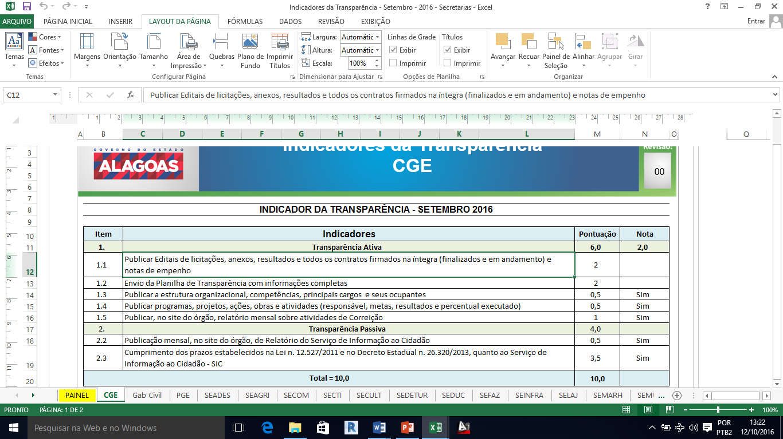
2. Transparência Pública
Foram realizadas atividades voltadas ao cumprimento da Lei de Acesso à Informação:
Conclusão do Projeto “Caravana da Transparência” ;
Elaboração de material didático para início dos trabalhos da Caravana da Transparência.
2.1. Transparência Ativa
-
2.1.1 MONITORAMENTO DOS SITES GOVERNAMENTAIS
Análise dos sítios governamentais para avaliação dos Indicadores de Transparência da CGE: 22 sites de órgãos e 21 sites de entidades.
Tabela modelo para preenchimento do indicadores evidenciados
Atualização do site da CGE quanto à informações sobre a LAI;
Alimentação do painel de controle da SUCOR
2.1.2 PORTAL DA TRANSPARÊNCIA
Elaboração do Relatório de Monitoramento de Acessos do Portal da Transparência de Alagoas com base nos dados da Plataforma Google Analytics;
Atendimentos aos usuários do Portal da Transparência via e-mail “Fale Conosco” - 06 atendimentos realizados.

Slide 11
2.2 Transparência Passiva
2.2.1 SERVIÇO DE INFORMAÇÃO AO CIDADÃO (PRESENCIAL E SISTEMA E-SIC)
Monitoramento diário da utilização do Sistema e-SIC;
Atendimento diário aos usuários do sistema (cidadãos e órgão/entidades), via telefone, e-mails e atendimento presencial;
Elaboração de relatório estatístico consolidado do Serviço de Informação ao Cidadão de todos os órgãos e entidades do Estado de Alagoas e publicação no site da CGE;
Elaboração de relatório estatístico do Serviço de Informação ao Cidadão da Controladoria Geral do Estado e publicação no site da CGE;
Análise e respostas de 03 (três) pedidos iniciais de acesso à informação dirigidos à Controladoria Geral do Estado;
Análise e elaboração de parecer em 11 (onze) recursos interpostos perante a CGE;
Alimentação do painel de controle da SUCOR.
2.3 Ouvidoria Pública
Elaboração de Relatório de acompanhamento da ouvidoria
Foram recebidas 04 (quatro) manifestações de ouvidoria.
Alimentação do painel de controle da SUCOR

Slide 12
3. Correição
Análise no DOE 2015 (mar/abr);
Relatório Estatístico - set 2016;
Análise no DOE outubro 2016;
Relatório Estatístico - out 2016;
Análise no DOE novembro 2016;
Avaliação dos órgãos e entidades que não enviaram planilha (correição);
Comparativo email CPAD x acompanhamento CGE CPAD;
Envio do Memo e do Ofício SEADES (PG);
Processo nº 1104-666/2016 (1700-3842/2016);
Processo nº 1104-826/2016 (arquivamento);
Processo nº 1104-885/2016 - SEDUC;
Processo nº 1104-895/2016 (arquivamento);
Processo nº 1104 897/2016 - SEINFRA;
Processo nº 1104-906/2016 (CPAD outubro);
Processo nº 1104-911/2016 - MPAL;
Reunião com Thiago (CGE) - Indicadores;
Atualização do Painel de Controle.

Slide 13
4. Cadastro da Empresas Inidôneas ou Suspensas do Estado de Alagoas
Foram contabilizados 01 (um) processo administrativo, mas sem inclusão de registro de aplicação de penalidades a empresas e/ou pessoas físicas, encaminhados a este órgão de Controle Interno.
Elaboração de relatório de acompanhamento do CEIS

Slide 14
5. Reuniões e Apresentações
DATA | LOCAL | ASSUNTO | PARTICIPANTES
01/11/2016 | CGE | Reunião ASCOM com as Superintendências | Amanda, Bruna, Fabrícia e Adriana
09/11/2016 | CGE | Intermediação Admin. sobre descumprimento de decisão em recurso e-SIC. | SEFAZ, SSP, Bruna, Fabrícia e Lucy
10/11/2016 | CGE | Apresentação dos Indicadores de Qualidade pelo Thiago. | Equipe SUCOR e Thiago
10/11/2016 | CGE | Solicitações realizadas pelos assessores do Dep. Rodrigo Cunha, através do SIC | Equipe SUCOR e Assessores do Dep. Rodrigo Cunha
17/11/2016 | CGE | Sistema de Gestão da Qualidade | Equipe SUCOR, Fleurange e Luis
--- | CGE | Planejamento Estratégico 2017 | Liana, Fabrícia, Thiago, Fleurange, Sandrely, Luis.
23/11/2016 | CGE | Portal de Serviço s do Estado de Alagoas | Fabrícia, Bruna, Thiago Ávila e Dra. Clara

Slide 15
6. Capacitações
DATA | LOCAL | ASSUNTO | PALESTRANTE
28/11/2016 | SEADES | Caravana da Transparência | Bruna
29/11/2016 | Conselho de Psicologia | Lei de Acesso à Informação | Bruna
30/11/2016 | Assembleia Legislativa de Alagoas | Audiência Pública – Projeto de Lei Estadual | Diversos
Maceió, 01 de dezembro de 2016
Bruna Cansanção de Albuquerque Barbosa
Superintendente de Correição e Ouvidoria

